Slide 1

Kvalitative forsknings-metoder
Denne uken: Case study

Slide 2
Plan
Bakgrunn
  Fra kvantitativ til kvalitativ forskning
  Forskjellen på metodologi, metode og teknikk
Case study
Hvorfor case study?
Typer og komponenter
Fordeler og ulemper
Hvordan gjennomføre et case studie?

Slide 3
Kvalitativ forskning
Hva betyr det? Hva er forskjellen på kvalitativ og kvantitativ forskning? Hvorfor er det viktig for meg?

Slide 4
Kvalitativ forskning er...
søken etter å forstå komplekse, sosiale og kontekstuelle situasjoner gjennom blant annet tekst, observasjoner, video, lyd og artefakter.

Slide 5
Karakteristikker
Innsikt, ikke sannhet
Fortolkende -> Subjektivt
Beskrivelser, tematikk, trekk,

Slide 6
Forskjellene?
Kvantitativ
Kvalitativ
Data -> tall og verdier
Analyse -> statistisk analyse
Mål: trekke slutninger om en populasjon
Data -> tekst, video, lyd, artefakter, bilder, transkripsjoner, symboler, notater.
Analyse -> Innholdsanalyse, koding, grounded theory
Mål: beskrive situasjoner, opplevelser og meninger

Slide 7
Hvilke metoder?
Begge(?)
Kvantitativ
Kvalitativ
Eksperiment
Automatiske datainnsamlings-metoder
Survey
Intervju (med ett unntak)
Diary
Fokus gruppe
Observasjon

Slide 8
Metodologi, metode og teknikk
Hva er forskjellen?

Slide 9
Forskjellen?
Metodologi er tilnærming til studiet (strategien)
Metoder er tilnærming til datainnsamling
Teknikker er varianter av metoder

Slide 10
Forskjeller
Metodologi -> Case study, etnografi
Pakker med metoder, prinsipper, retningslinjer og «best practice»
Hvordan du systematisk skal gå frem for å gjennomføre studiet ditt
Metoder -> Intervju, usability testing, diary, eksperiment
Måter å samle inn data på. Ulike metoder for ulike formål.
Teknikker -> semi-strukturert intervju, fly-on-the-wall, contextual inquiry, eye tracking
Ulike varianter av metoder for ulike formål

Slide 11
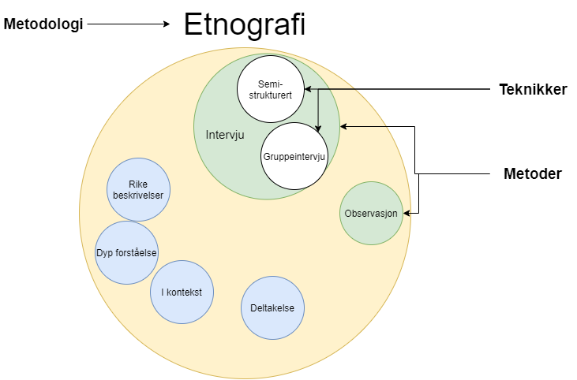

Slide 12
Case study

Slide 13
Et case studie er…
«an in-depth study of a specific instance (or a small number of instances) within a specific real-life context»

Slide 14
Investigate into the case
An example to learn from
«an in-depth study of a specific instance (or a small number of instances) within a specific real-life context»
A concrete example
Out of the lab!

Slide 15
Hva er case studie?
Case study er en forskningsmetodologi
  Kan gjøre både kvalitative og kvantitative case studier
  Men kvalitative case studier er det vi fokuserer på i dette kurset
Det finnes mange typer case studier (ergo ulike varianter av metodologien)
Karakteristikker
  Én eller få antall instanser man undersøker
  Dybde
  I en kontekst

Slide 16
Eksempel!
«Opefhn dåhh» -> se youtube-video

Slide 17
Hvorfor case studie?
Noen ganger har vi ikke mulighet for å forske på populasjoner
Noen ganger er det ikke det man vil heller

Slide 18
Hvorfor et case studie?
Når du spør «hvorfor» og «hvordan» spørsmål
Når forsker har lite kontroll over hendelser
Når fokus er på et pågående/levende fenomen i en real-life kontekst
  Yin(1989)

Slide 19
Mål med case studie
Oppnå forståelse
Generere teorier og hypoteser
Fremstille bevis på atferd/fenomener
Oppnå innsikt i noe som ellers er vanskelig å få innsikt om

Slide 20
Mer konkrete mål
(E)xploration
  Utforske nye problemer/situasjoner
(E)xplanation
  Modeller for forståelse av bruk
(D)escription
  Dokumentere systemet, konteksten eller prosessen bak designet
(D)emonstration
  Vise hvordan nye designs/verktøy blir brukt

Slide 21
Typer case studier
Intrinsic -> interessert i en helt spesifikk situasjon
Instrumental -> Ønsker å oppnå innsikt som går utover det caset
Kan også være begge?

Slide 22
Typer case studier
Single case
Multiple cases
  Literal replication -> Er det konsistens mellom casene?
  Theoretical replication -> forskjeller i resultat kan komma av forskjeller i case

Slide 23
Hvordan designe et case studie?
Research question(s)
Hypotheses or propositions
Unit of analysis
  Flere? Embedded case study
  Én? Holistic case study
Data analysis plan

Slide 24
Hvordan gjennomføre et case studie?
Lage en case study design plan (fra forrige slide)
Lage en datainnsamlingsplan
Analysere og tolke
Write-up

Slide 25

Eksempel fra egen forskning
RQ: How did a HIS platform and its surrounding ecosystem respond to a rapidly emerging global health crisis, and what were some enabling factors?
Unit of analysis: Stakeholders? DHIS2?
Ingen hypoteser/propositions: (Induktiv fremgangsmåte)
Data analyse plan -> skrive oppsummeringer og tolkninger av alle intervju og se de opp mot hverandre underveis. Hva sier dataen vår om forskningsspørsmålet vårt?
Type -> Single case, instrumental, holistic, explanation
Datainnsamling -> Intervjuer med sentrale personer
Resultat: Case beskrivelse med en modell over ulike faser og deres enabling faktorer.

Slide 26
Oppsummering
Case studie er en metodologi som går ut på å forske i dybden på én eller få instanser av noe i en ekte kontekst
Det finnes mange typer/varianter av case studier med ulike mål og struktur
Det finnes retningslinjer ved hvordan designe og utføre case studier
Case study virker veldig regelbundet, men med kvalitativ forskning så vil ting ofte endre seg underveis…

